Slide 1
Arquivos e Sistema FAT

Slide 2
Métodos de acesso aos arquivos
Defini os métodos que o sistema operacional vai abordar o acesso aos arquivos no hardware. São eles os mais famosos:
Acesso Sequencial
Acesso Direto ou aleatório
Acesso Sequencial de Índice

Slide 3
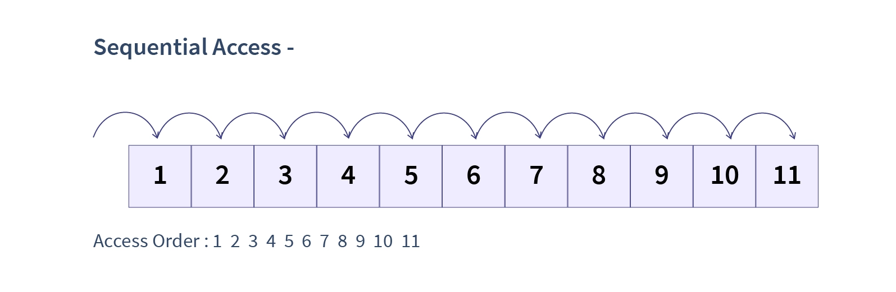
Acesso Sequencial
Como o nome diz, a busca por um arquivo é feita de maneira sequencial, onde para acessar um arquivo na posição N, é necessário percorrer N posições. Utilizado em sistemas de arquivos mais antigos, como fitas magnéticas.

Slide 4
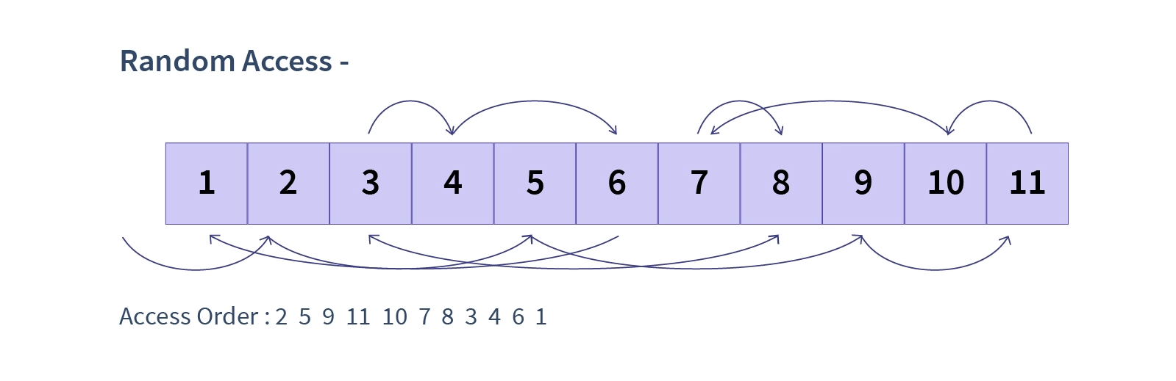
Acesso Direto (Aleatório)
No acesso direto, é possível acessar e gravar arquivos em qualquer local do disco sem percorrer outras posições. Muito utilizado em sistemas de arquivos modernos como o NFTS.

Slide 5
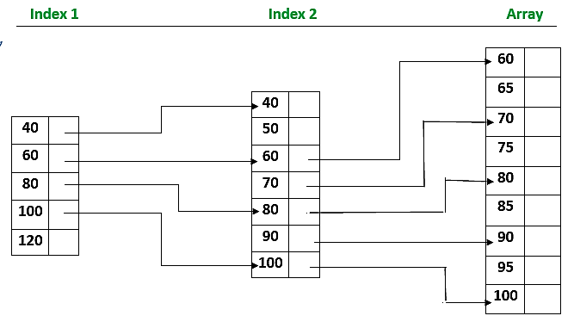
Acesso Sequencial de Índice
Esse acesso tem como base o acesso sequencial, porém, os arquivos contêm índices, como um sumário de um livro, que contém separações para seus blocos, assim aumenta-se a eficiência do acesso.

Slide 6
Operações em arquivos
Arquivos em sua essência são sequências de binários, onde podemos realizar operações com eles via um Sistema Operacional, são elas as operações:

Slide 7
Abrir e fechar:
Podemos abrir e fechar arquivos, ou seja, carregar e descarregar da memória principal, para que sejam realizadas outras operações.
Leitura
Com o arquivo carregado na memória principal (RAM) o sistema operacional permite acessar e interpretar o arquivo de acordo com seu formato.
Escrita
O sistema operacional permite a alteração do conteúdo do arquivo (novamente de acordo com o seu formato) através de um cursor que indica a posição onde ocorrerá a próxima ação.

